Slide 1
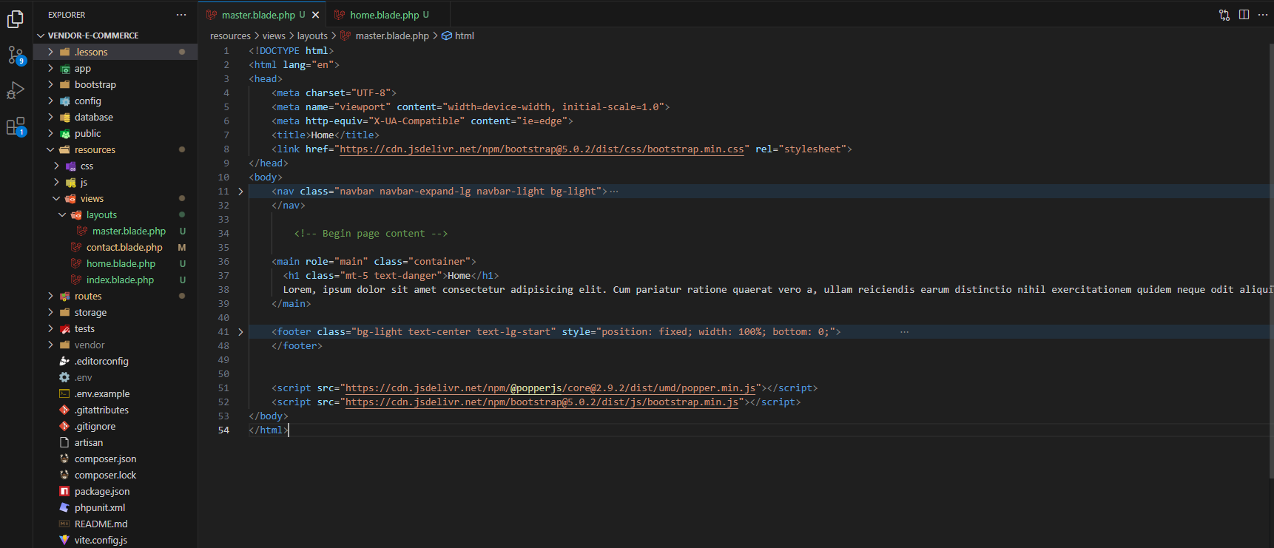
master.blade.php faylından aşağı şəkildəki işarələnən main hissəni kəsib götürərək home.blade.php faylına yerləşdiririk.

Slide 2
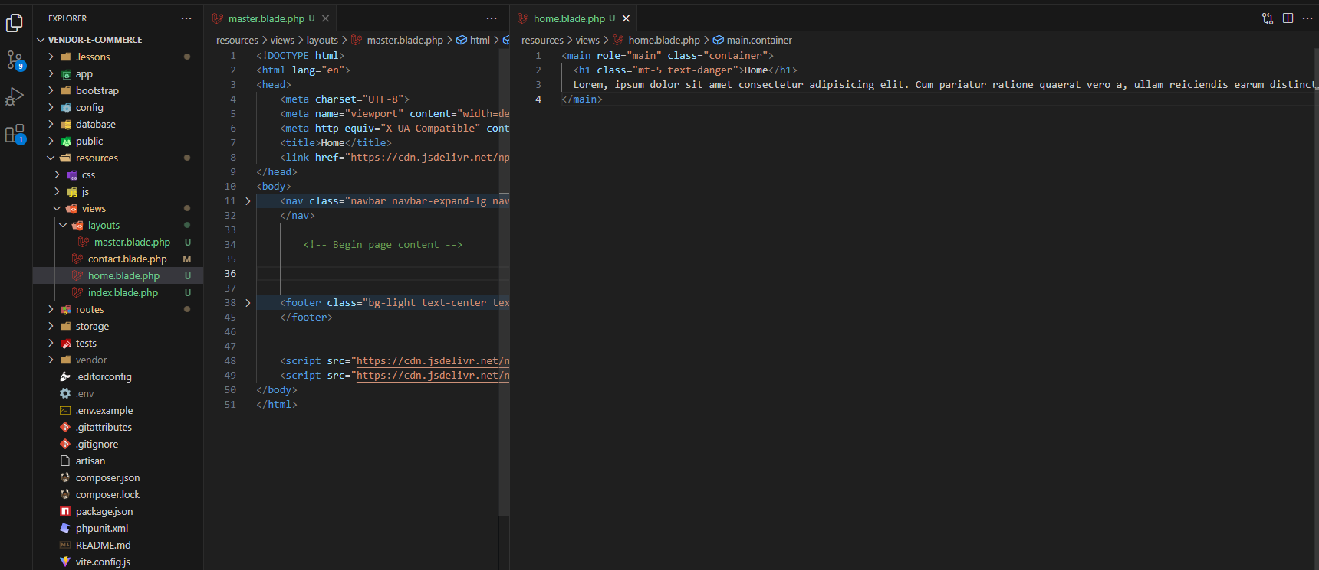
Bu bölgü hələki sadə bir bölgüdür. Növbəti slaydda about səhifəsinidə yaradıb @yield, @extends və @section Blade direktivlərindən istifadə edəcəyik.

Slide 3
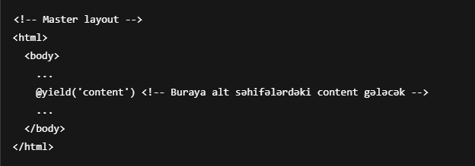
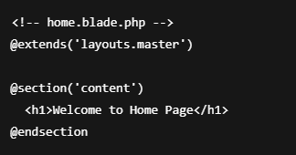
1) @yield('content') - @yield direktivi, layout faylında müəyyən bir bölmə (section) üçün placeholder (yer tutucu) kimi xidmət edir. Bu bölmə sonradan digər səhifələrdə @section vasitəsilə doldurulur.
Necə işləyir - Layout (şablon) faylında deyirik ki, "buraya content adlı bölmənin məzmunu gələcək."

Slide 4

2) @extends('layouts.master') nədir - Bu direktiv vasitəsilə, bir Blade faylı başqa bir layout faylını miras alır (inheritance). Yəni home.blade.php və ya about.blade.php faylları, layouts/master.blade.php içindəki strukturu istifadə edir.
Necə işləyir - @extends('layouts.master') deyəndə, Laravel bu faylın resources/views/layouts/master.blade.php -nı baza olaraq istifadə etdiyini anlayır və
@yield hissələrinin içinə, uyğun kontenti yerləşdirir.

Slide 5

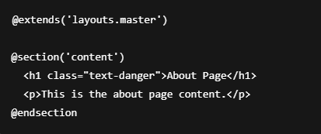
3) @section('content') ... @endsection nədir - Bu direktiv vasitəsilə @yield ilə müəyyən edilmiş bir bölmə (məsələn, content) üçün konkret məzmun təyin edirik.
Yəni master.blade.php faylında @yield('content') varsa, biz alt səhifədə deyirik: Bu content bölməsi üçün bu məzmunu istifadə et.

Slide 6
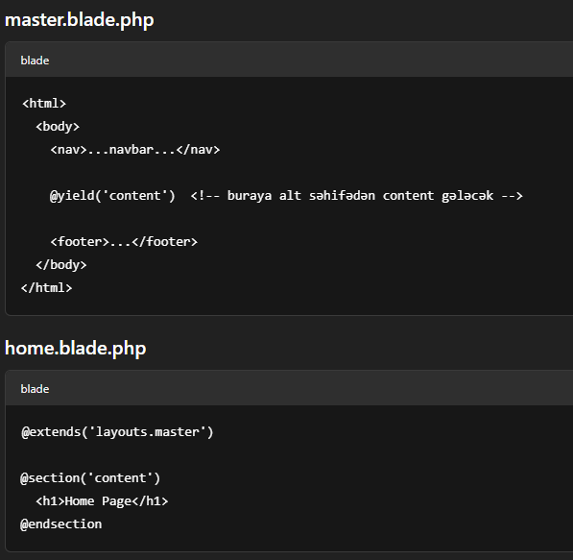
Nəticədə: home.blade.php-nin səhifəsində olan <h1>Home Page</h1> məzmunu master.blade.php-dəki @yield('content') yerinə yerləşdirilir.

Slide 7



Başqa Section-larda Yaratmaq Mümkündür:
və ya

Slide 8

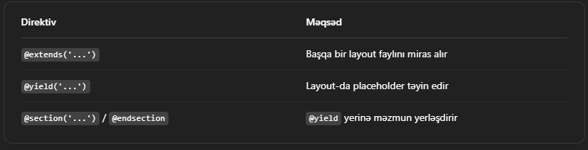
Multiple Sections:
Qısa məzmun:

Slide 9
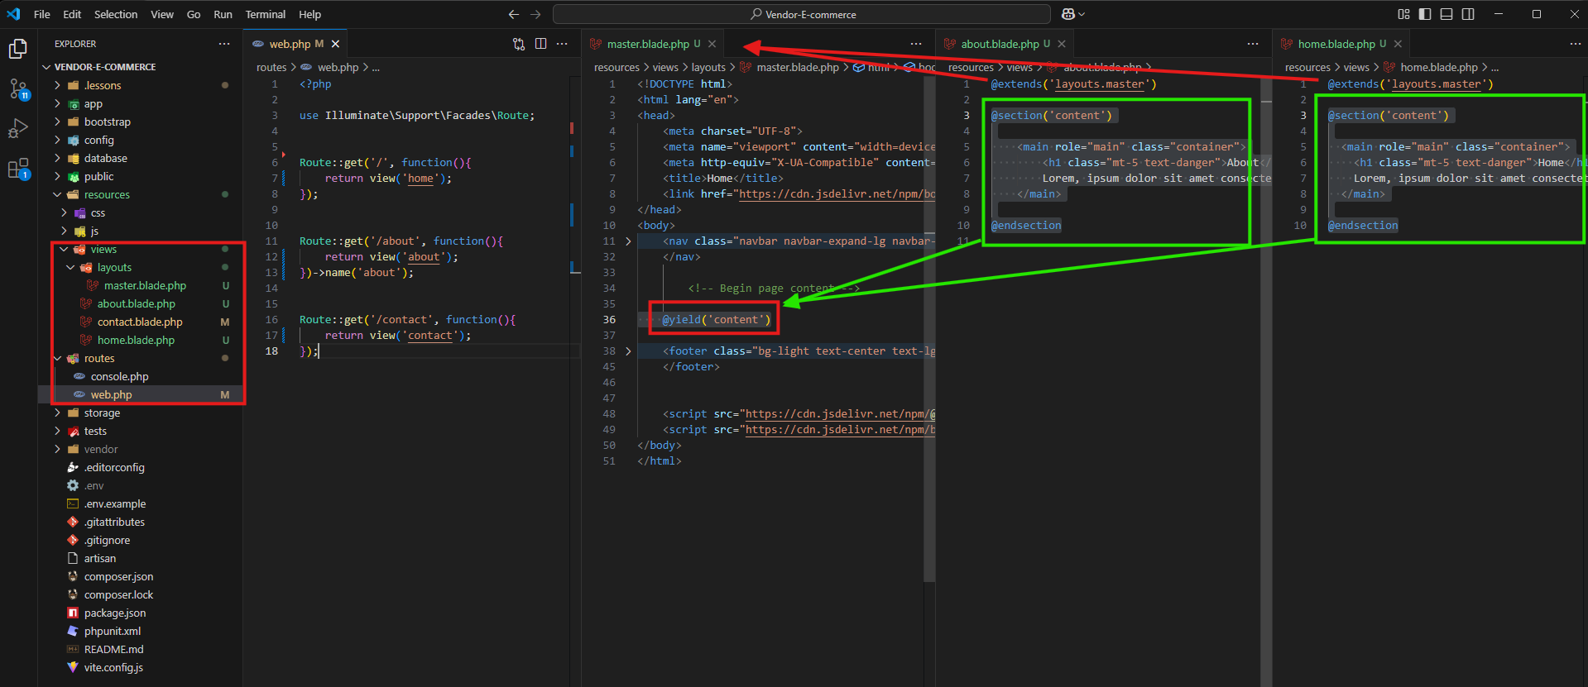
.

Slide 10
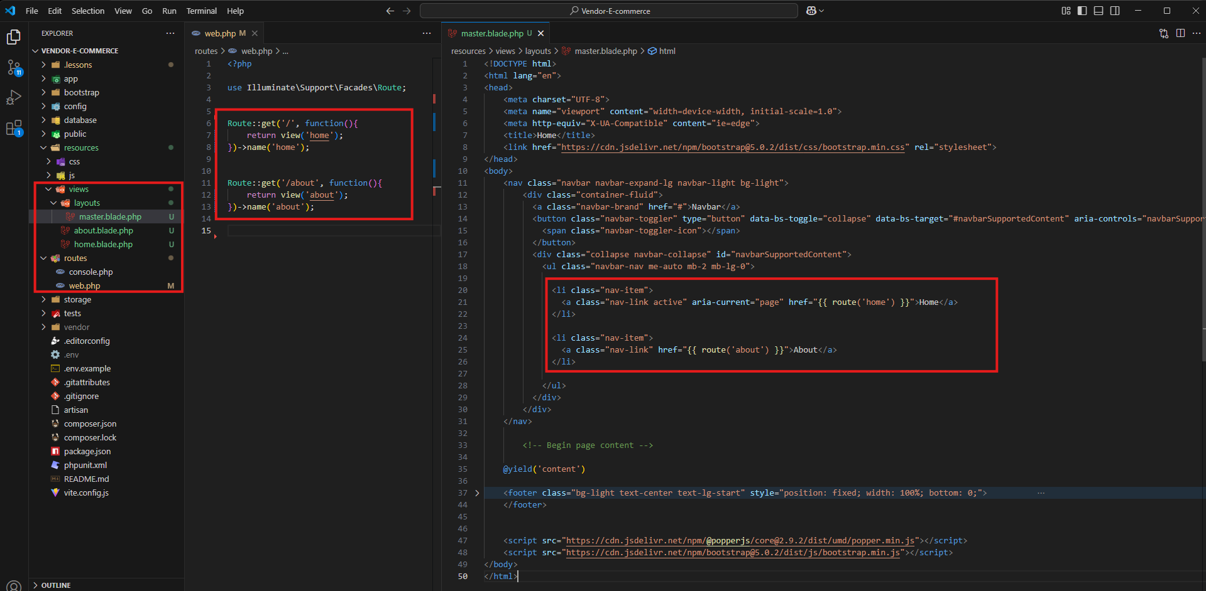
Route -da xırda əlavələr etdim və bəzi yerləri sildim. Contact şablonu kimi.

Slide 11
.

